Slide 1

KHOA KỸ THUẬT VÀ CÔNG NGHỆ
BỘ MÔN CÔNG NGHỆ THÔNG TIN
THỰC TẬP ĐỒ ÁN CHUYÊN NGÀNH
HỌC KỲ I, NĂM HỌC 2024-2025
XÂY DỰNG DIỄN ĐÀN TIN HỌC TRỰC TUYẾN
Giáo viên hướng dẫn:
ThS. Đoàn Phước Miền
Sinh viên thực hiện:
Họ tên: Lê Trực Tín
MSSV: 110121137
Lớp: DA21TTC
Trà Vinh, tháng 12 năm 2024

Slide 2
NỘI DUNG CHÍNH
01.
Tổng quan đề tài
02.
Vấn đề nghiên cứu
03.
Kết quả đạt được
04.
Kết luận và hướng phát triển

Slide 3


01.
Tổng quan đề tài
Lý do chọn đề tài
Mục tiêu đề tài
Công nghệ sử dụng

Slide 4


Lý do chọn đề tài
Hiện trạng thực tế
Thực hiện đề tài
Sự phát triển mạnh mẽ của Internet và nhu cầu trao đổi thông tin trực tuyến đã thúc đẩy sự ra đời của các diễn đàn – nơi cộng đồng có thể thảo luận, chia sẻ kiến thức và hỗ trợ lẫn nhau. Tuy nhiên, nhiều diễn đàn hiện nay thiếu các tính năng quản lý hiệu quả, giao diện chưa thân thiện hoặc gặp khó khăn trong việc kiểm duyệt nội dung.
Việc xây dựng một hệ thống diễn đàn hiện đại, dễ sử dụng, với đầy đủ các chức năng cho người dùng và công cụ quản trị mạnh mẽ là cần thiết. Đề tài này được chọn nhằm tạo ra một nền tảng giúp người dùng tương tác dễ dàng.
Hệ thống không chỉ đáp ứng nhu cầu học tập và thực hành công nghệ mà còn có khả năng ứng dụng thực tế, giúp kết nối cộng đồng và phát triển không gian trao đổi trực tuyến lành mạnh.

Slide 5




Tìm hiểu cách hoạt động của một diễn đàn
Mục tiêu đề tài
Xây dựng hệ thống diễn đàn trực tuyến với đầy đủ chức năng cơ bản như đăng ký, đăng nhập, đăng bài, bình luận và tương tác, tạo môi trường trao đổi và chia sẻ kiến thức.
Đảm bảo giao diện trang web thân thiện, dễ sử dụng.

Slide 6






Công nghệ sử dụng
Blade Template
Bootstrap

Slide 7
02.
Vấn đề nghiên cứu
MEMBER
Diễn đàn
tin học
Admin
Project

Slide 8

Image Project

Slide 9
Audio Project

Slide 10
Pose Project

Slide 11
Export Model

Slide 12

03.
Kết quả đạt được

Slide 13
index.html

Slide 14
nhandanghinhanh.html

Slide 15
nhandangamthanh.html

Slide 16
nhandangdangnguoi.html

Slide 17
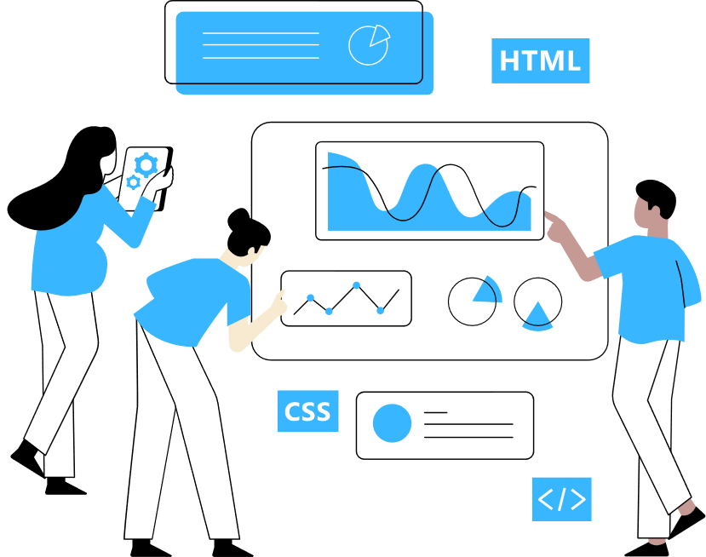
03.
Kết luận và hướng phát triển

Slide 18


Kết luận
Đã hoàn thành
Chưa hoàn thành

Slide 19


Hướng phát triển
Phát triển ứng dụng trên di động với giao diện thân thiện với để cung cấp trải nghiệm nhận diện trên nền tảng di động.

Slide 20

THANK'S FOR WATCHING AND LISTENING
"Khám phá, sáng tạo và làm thay đổi thế giới thông qua công nghệ - bạn là lực lượng biến đổi, hãy tiếp tục đồng hành với sứ mệnh của mình!"

